Slide 1
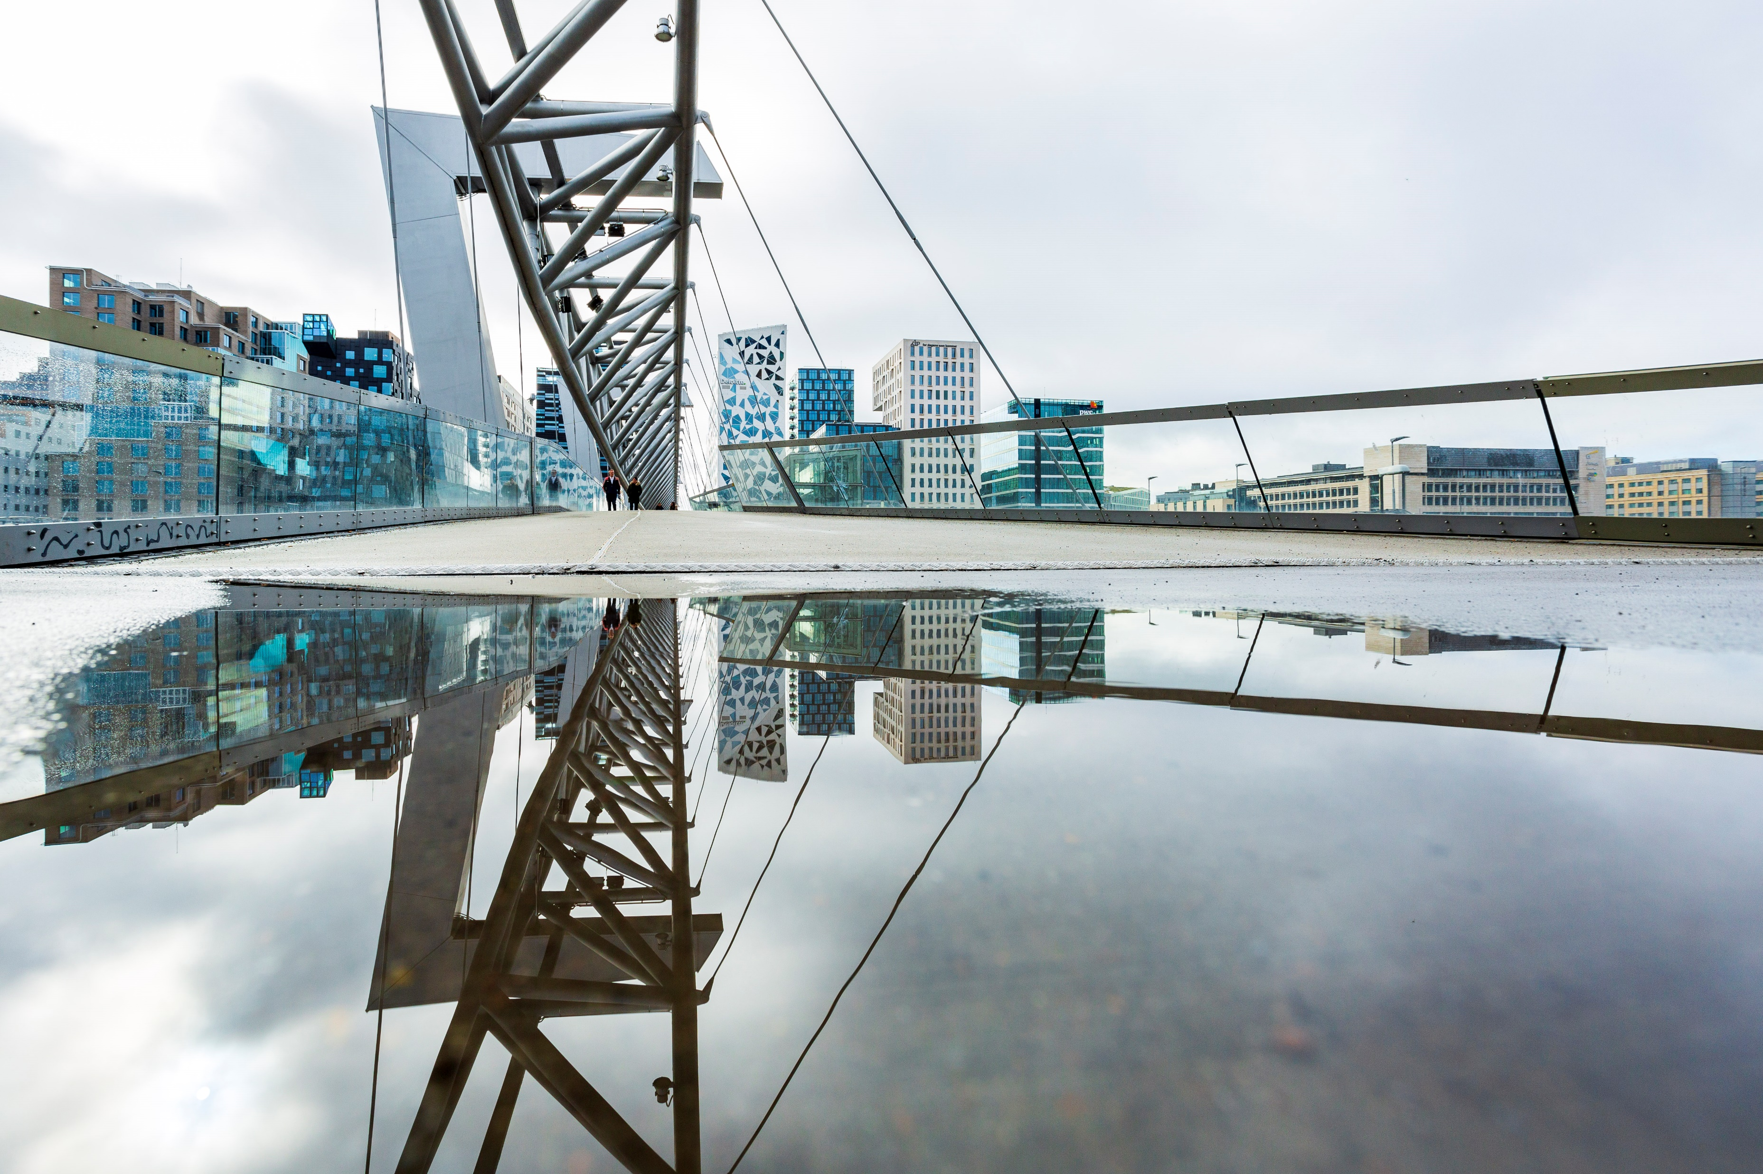

RVR-rapportering
Innføring for RVR-mannskap

Slide 2

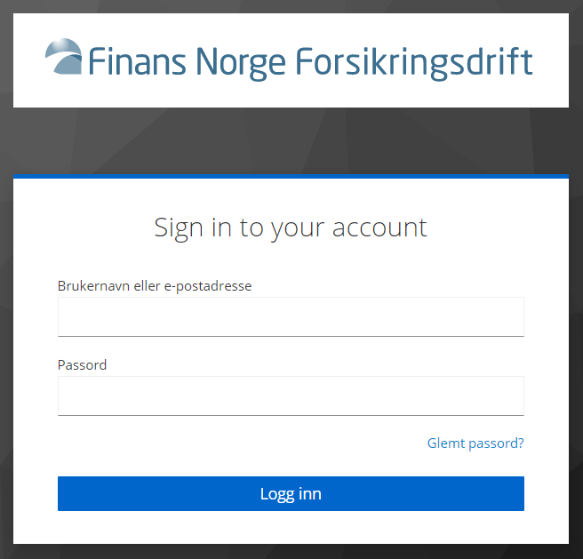
Innloggingssiden til rvroppdrag.no
Brukernavn er
rvransvarlig-<stasjonsnr>
eller
brannmann-<stasjonsnr>

Slide 3
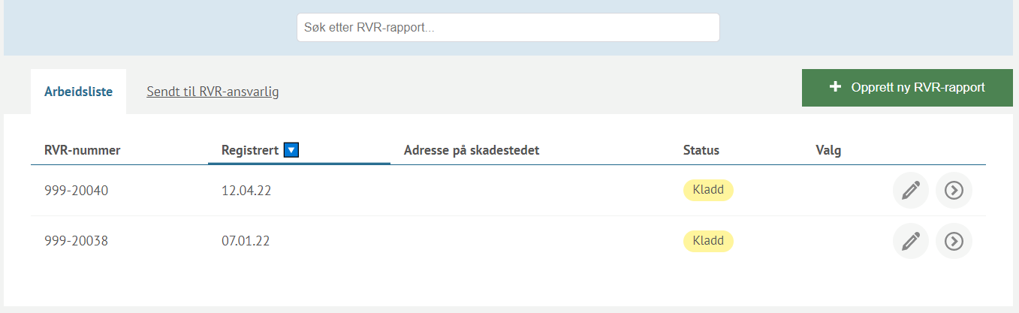
Startsiden for “brannmann”
Under «Arbeidsliste» vises oversikt over påbegynte rapporter. Under «Sendt til RVR-ansvarlig» vises en oversikt over de rapportene som du har sluttført og som skal godkjennes av RVR-ansvarlig.
Ved å trykke på :Opprett ny RVR-rapport kommer man inn til selve rapporten som skal skrives.
I søkefeltet kan man skrive inn f.eks. adressen til skadestedet for å finne raskt frem til riktig rapport ved behov.

Slide 4
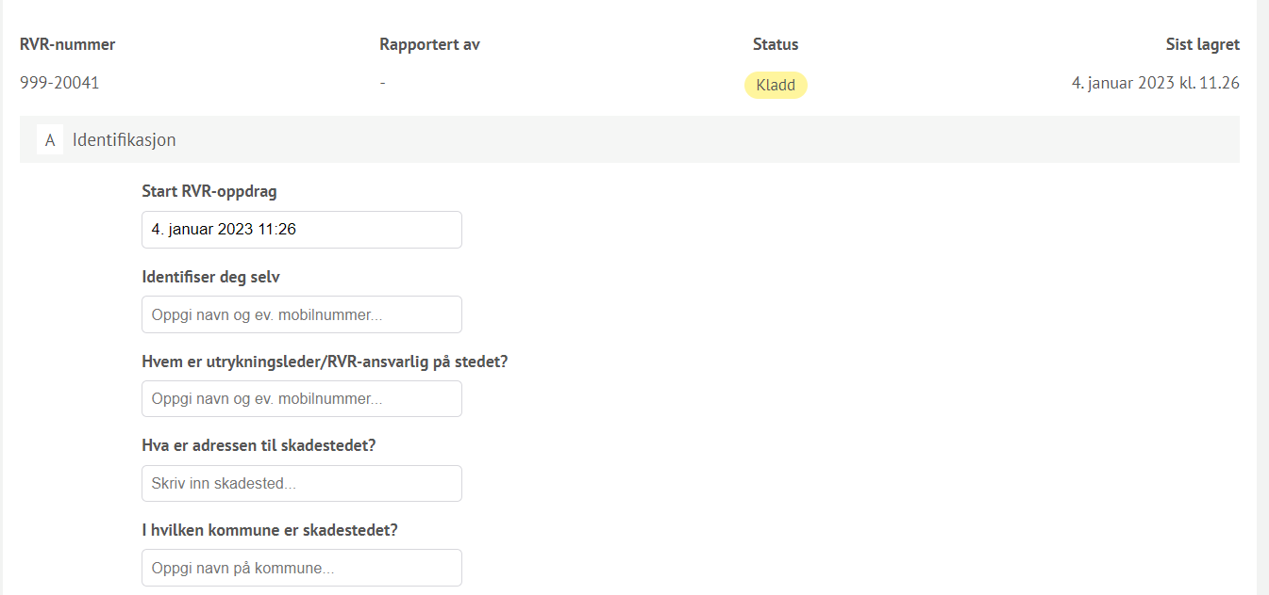
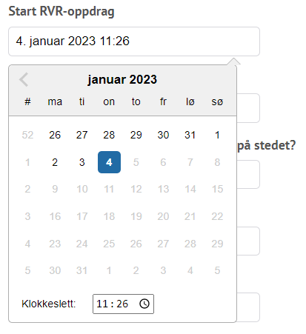
Felt A. Identifikasjon
Du skal fylle ut det som er kjent informasjon.
Klikk i feltet for å velge riktig dato og klokkeslett.

Slide 5
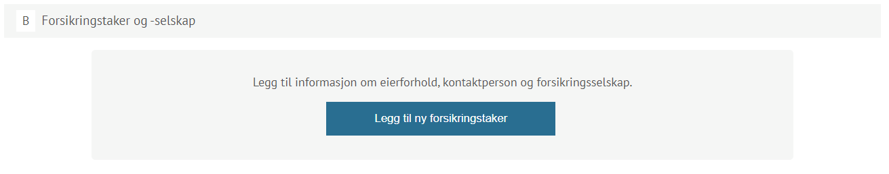
Felt B. Forsikringstaker og -selskap
Klikk på det blå feltet.

Slide 6
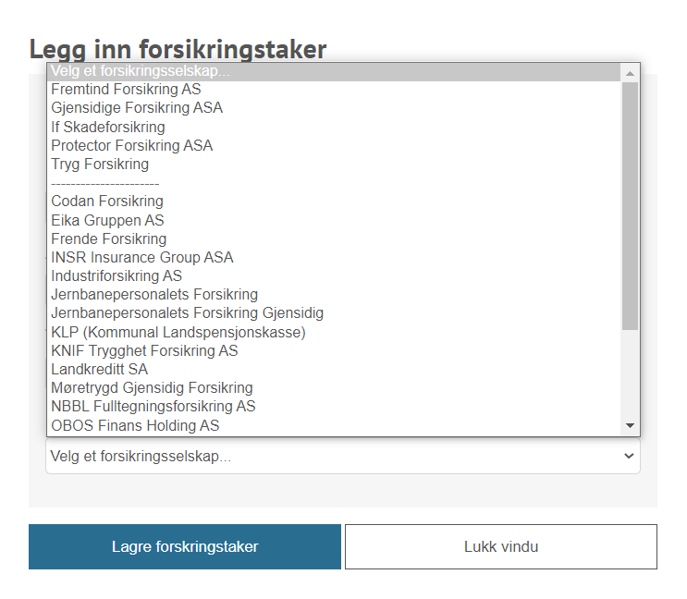
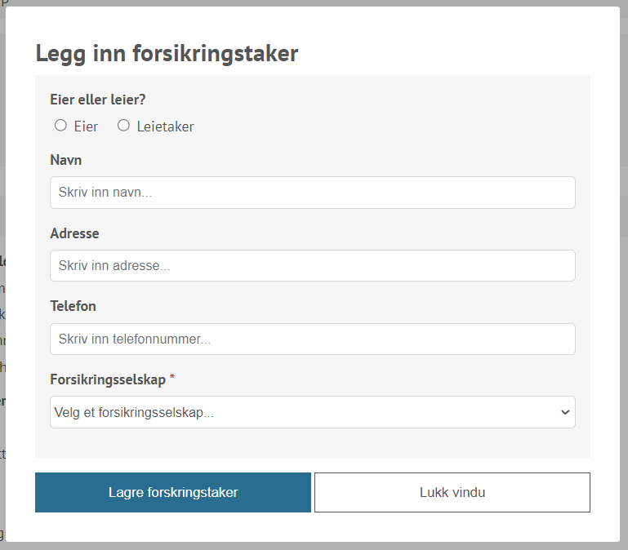
Felt B. Forsikringstaker og -selskap
Det er de største forsikringsselskapene som er listet opp først.
Der det ikke er mulig å innhente informasjon om hvilket selskap som hadde skaden kan det velges «Annet forsikringsselskap» helt nederst i listen.

Slide 7
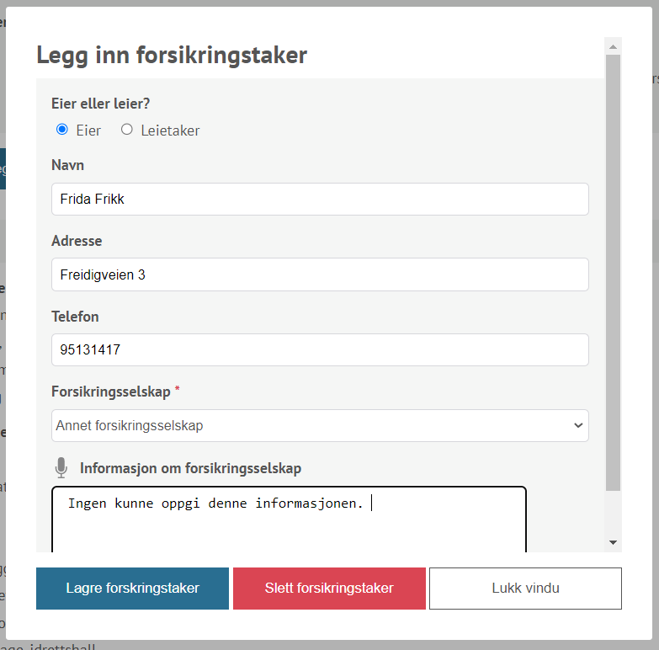
Felt B. Forsikringstaker og -selskap
Du skal fylle ut det som er kjent informasjon.
Det er obligatorisk å fylle ut forsikringsselskap.
Det er mulighet for å legge til flere forsikringstakere og forsikringsselskap.
Husk å lagre før man går videre.
Når valget « Annet forsikringsselskap » benyttes kan det skrives en kort årsak til det.

Slide 8
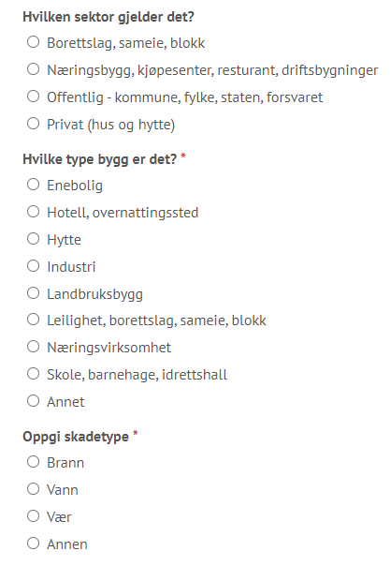
Felt C. Oppdrag og arbeid
Viktig at det hukes av for riktig type sektor og hvilke type bygg det er.
Dette kommer frem i statistikken til RVR.
Viktig at det merkes av på riktig type skade.
Er det f.eks en sprinkel som har utløst hvor det er store vannskader, men årsaken er at det er brann som er grunn til at den har løst ut skal det hukes av på brann!
Annen kan f.eks benyttes der hvor et pulverapparat har blitt løst ut uten påviselig grunn. Fint om det da blir tydeliggjort skriftlig i rapporten slik at vi har riktig årsak til skaden.
Ved hendelser der været er direkte årsak, eksempelvis overvann inn i kjeller ved styrtregn, hukes det av på vær.

Slide 9
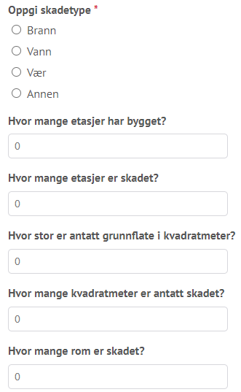
Felt C. Oppdrag og arbeid
Etter at skadetype er oppgitt så gi god informasjon videre om etasjer, rom skadet osv.…

Slide 10
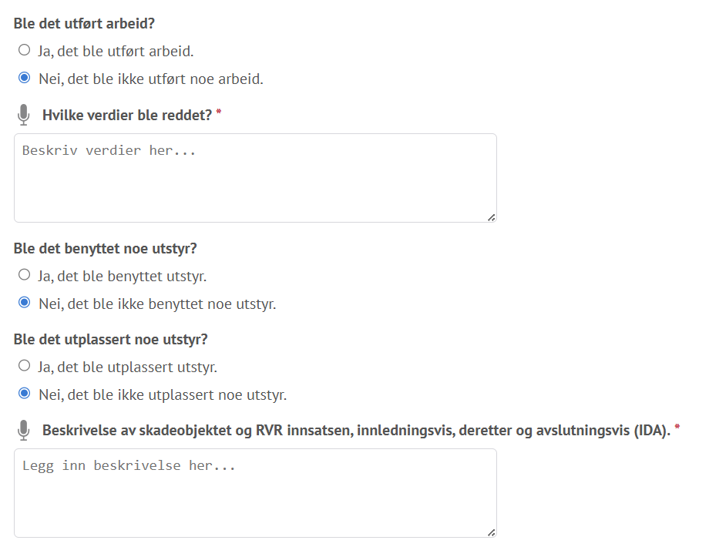
Felt C. Oppdrag og arbeid
Oppdrag og arbeid med sprinkler utløst er vi interesserte i god informasjon om. Sprinkler begrenset/slokket brannen, om sprinkler var ødelagt, f.eks. hærverk. Eller om det var en teknisk feil, tretthetsbrudd eller dårlig kobling, f.eks. pressfittingsrør.
Husk at det alltid skal noteres ned om verdier er reddet. Her kan det være hva som er tatt ut.
Viktig med en god beskrivelse av hendelsen og RVR innsatsen innledningsvis, deretter og avslutningsvis (IDA)

Slide 11
Eksempel på Beskrivelse av skadeobjektet og RVR innsatsen, innledningsvis, deretter og avslutningsvis (IDA).
Innledningsvis: Ved ankomst til stedet ble det observert betydelige mengder vann i gangareal i et næringsbygg. Vann spredte seg fra teknisk installasjon til tilstøtende arealer. Etter rekognosering ble lekkasjekilden identifisert som en vannbåren luftvarmer hvor det hadde oppstått svikt i komponent, med påfølgende kontinuerlig vannlekkasje. Det ble umiddelbart iverksatt tiltak for å lokalisere og stanse vannføringen. Lekkasjen ble stengt i en tidlig fase, noe som begrenset videre vannspredning og sekundærskader.
Deretter: Etter at lekkasjen var stanset, ble det etablert innsats for restverdiredning med fokus på å fjerne fritt vann og begrense fuktskader på bygningsmessige konstruksjoner og inventar. Det ble benyttet vannsuger for systematisk oppsuging av vann fra gulvflater i de berørte rommene og tilstøtende gangareal. Innsatsen ble prioritert mot områder med risiko for videre spredning og absorbsjon i materialer. Totalt ble ca. 20 m² fordelt på to rom og tilhørende gangareal berørt av vann. Arbeidet ble utført av totalt 5 mannskaper over en periode på ca. 2 timer. Det ble kontinuerlig vurdert behov for ytterligere tiltak, og situasjonen ble stabilisert uten indikasjon på videre aktiv vannspredning. Forsikring ble varslet som videre bestilte skadebegrensning.
Avslutningsvis: Etter gjennomført vannsuging og kontroll av berørte områder ble situasjonen vurdert som under kontroll. Den tidlige stansingen av lekkasjen og rask igangsetting av restverdiredning bidro til å begrense skadeomfanget vesentlig, og i hovedsak ble gulvarealer og tilstøtende konstruksjoner berget fra mer omfattende skade. Stedet ble forlatt etter at nødvendige strakstiltak var gjennomført og videre oppfølging ble overlatt til eier. Det ble avslutningsvis gitt en grundig gjennomgang til skadebegrensningsfirma med de tiltak som RVR hadde igangsatt.

Slide 12
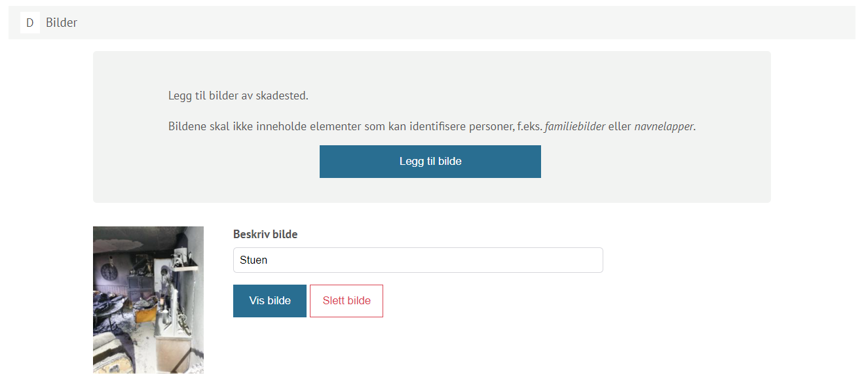
Felt D. Bilder
Husk at bilder ikke skal kunne identifisere personer.
Ta bilde av skaden og arbeidet som er utført.
Nærbilder av f.eks. rørbruddet er smart.
Klikk på «Legg til bilde» som tas direkte med nettbrettet, men kan også lastes opp i etterkant.
Det kan legges inn flere bilder. Når et bilde er lagt inn trykkes det på legg til bilde på nytt, så kan det legges in flere.

Slide 13
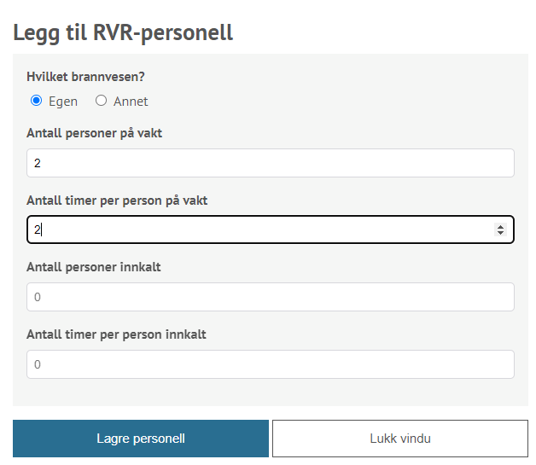
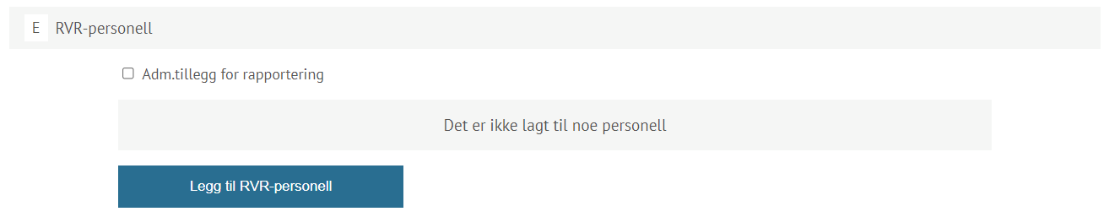
Felt E. RVR-personell
Administrasjonstillegg legges automatisk inn.
Dette er for medgått arbeidstid til vedkommende som leser igjennom og godkjenner rapport før innsending til RVR-administrasjonen.
Ved å trykke på,: Legg til RVR-personell så legges det inn antall personer og timer.
Med å trykke lagre personell går man videre i rapporten.

Slide 14
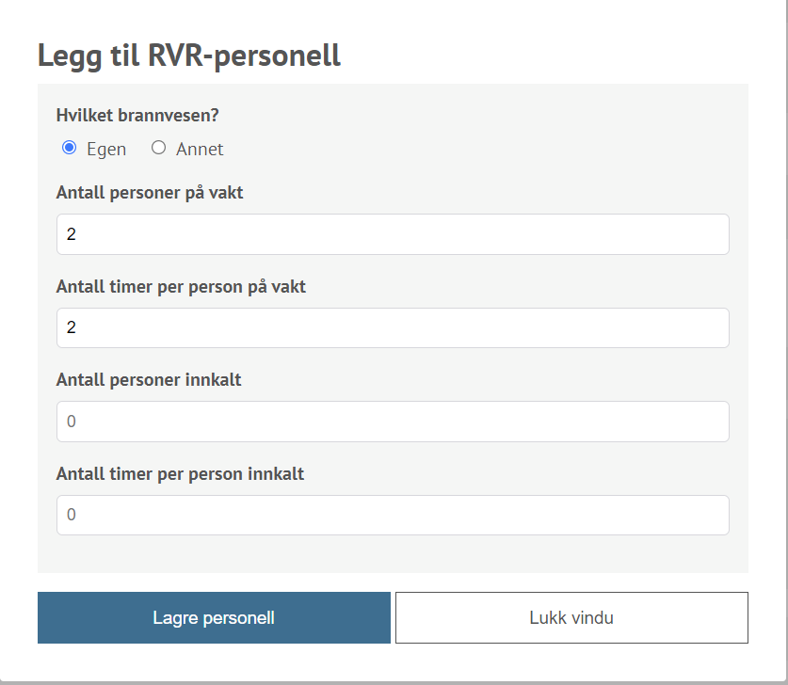
Felt E. RVR-personell
Brannvesen som har tjenesten skal alltid huke av på egen. Sett inn antall personer og antall timer. Her kan det velges om det personell på vakt eller innkalt som utfører RVR-arbeid Systemet regner ut summene automatisk. Der hvor «egen» har vært i nabokommune legges ført inn egen og trykker lagre personell så trykkes det legg til personell på nytt og nabobrannvesen kan legges inn.
Der det er benyttet personell fra et brannvesen som ikke har RVR-tjenesten skal det hukes av på «annet» og prosessen er lik.
Se mer om «annet» på neste lysbilde!

Slide 15
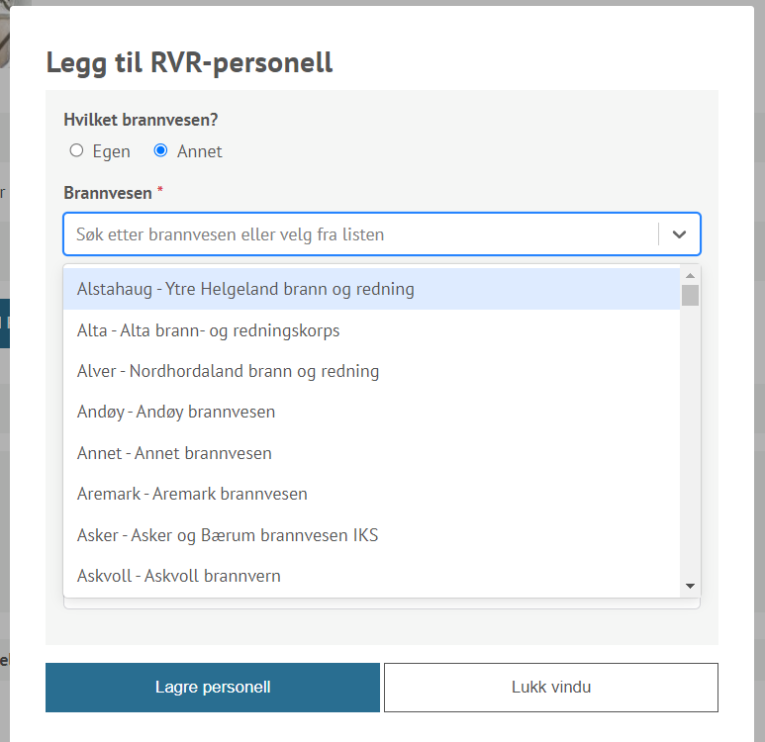
Felt E. RVR-personell
Ved bruk av annen kan det søkes i lista til det brannvesenet som har utført arbeidet. Start med å skrive inn navn på brannvesen eller kommune. Denne listen revideres en gang per år så avvik kan forekomme.

Slide 16
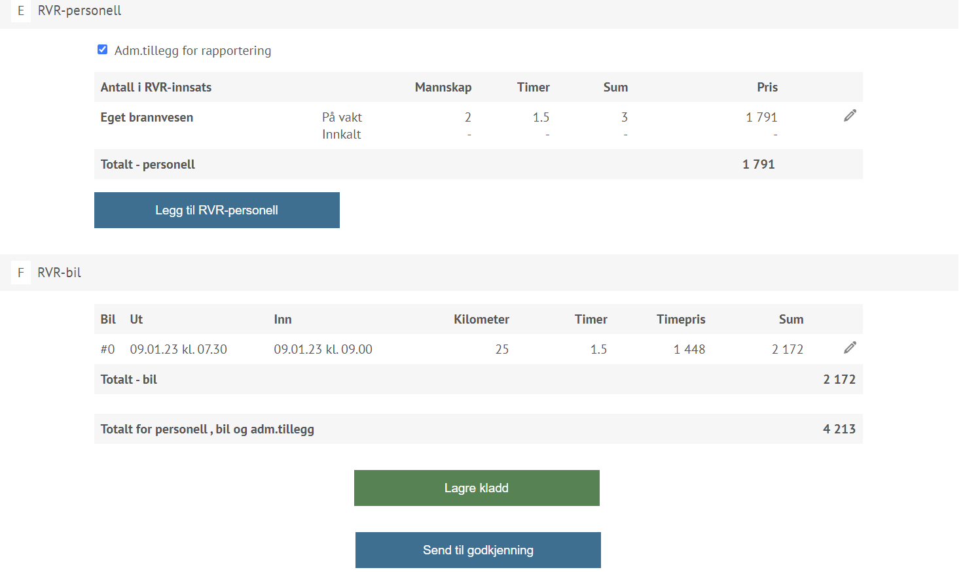
Når rapporten er klar så sendes den til godkjenning. Den vil da sendes til ansvarlig internt i brannvesenet for gjennomlesning, før innsending til RVR-administrasjonen for godtgjøring
Hvis det er flere opplysninger som ønskes med så kan rapporten lagres som kladd og legger seg da som kladd på startsiden

Slide 17
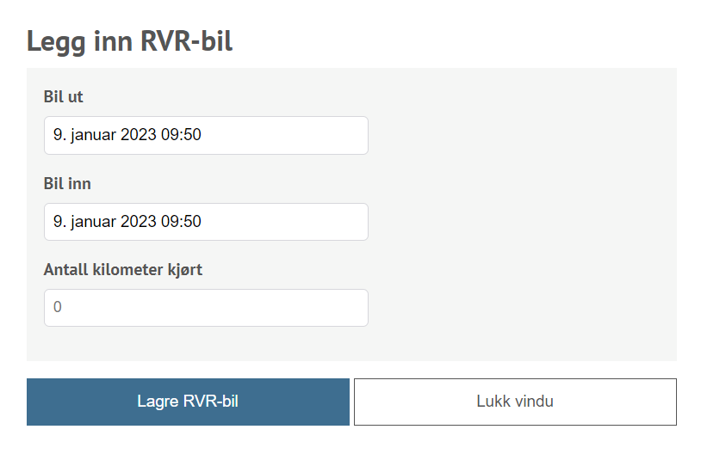
Felt F. RVR-bil
Gjelder for RVR-bilen, ikke andre mannskapsbiler. Systemet regner ut riktig godtgjøring når tid ut og inn settes. Viktig å legge inn ca. kjørte km.
Legg til dato og tid for ut og inn. Så legger du til antall kjørte kilometer. Klikk på Lagre RVR-bil.
Tips: Tid på bil inn kan settes frem i tid om man ønsker å sluttføre rapporten før bilen blir parkert.

Slide 18

Felt F. RVR-bil
Har det blitt gitt bistand fra en annen RVR-enhet hvor det er flere RVR-biler på hendelsen må det skrives egen rapport for godtgjøring. Det er kun mulig å legge inn en bil i systemet.

Slide 19
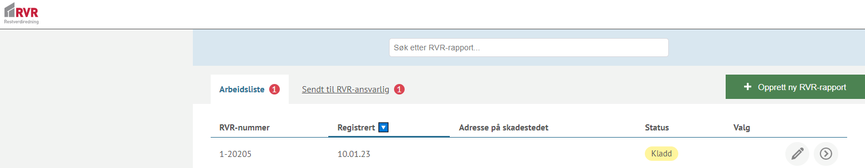

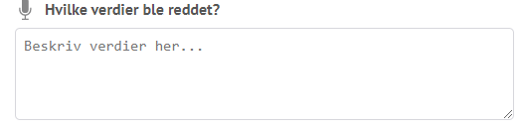
Smarte tips!
Med å klikke på øverst til venstre kommer man tilbake til start siden.
Rapporten legger seg som kladd og kan åpnes seinere for videre arbeid ved å trykke på .
Trykk videre på rediger rapport og du kan legge inn ønsket info.
Mikrofontegnet under Felt C. Oppdrag og arbeid kan ved å trykkes inn skrive automatisk det man snakker inn.
Ønskes det dialog eller om det skal gis noe mer relevant informasjon så kan det gjøres her.

